Slide 1
VISUALIZADOR LCD CONTROLADO POR TECLADO
SIMULACION FUNCIONAL

Slide 2
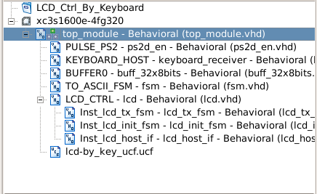
DISEÑO JERARQUICO

Slide 3
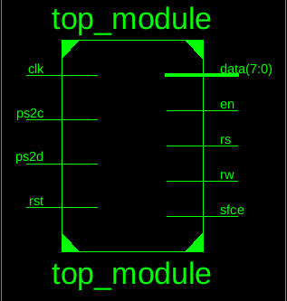
TOP MODULE CAJA NEGRA Y ESQUEMATICO

Slide 4
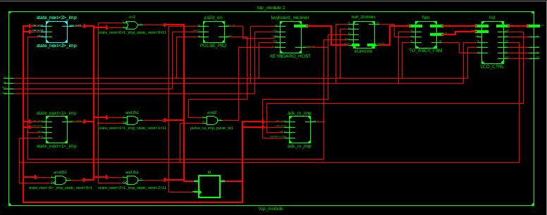
TOP MODULE CAJA NEGRA Y ESQUEMATICO

Slide 5
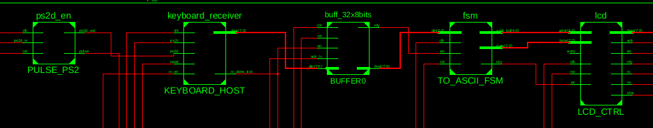
TOP MODULE CAJA NEGRA Y ESQUEMATICO

Slide 6
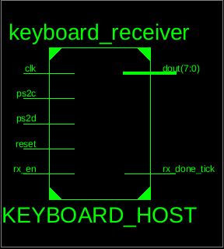
KEYBOARD_HOST
FUNCIONES
Recibir las señales de reloj y datos del puerto PS2 (teclas presionadas)
Se encarga de acondicionar los datos recibidos en serie y guardarlos en un registro de desplazamiento
Una vez leídos los datos a la salida en paralelo se activa una señal de un bit para indicar el fin del acondicionamiento

Slide 7
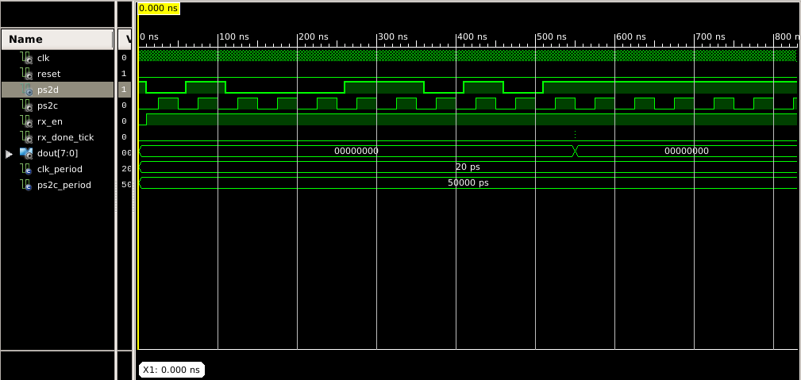
SIMULACION FUNCIONAL ENVIANDO LA SECUENCIA DE DATOS 10110001

Slide 8
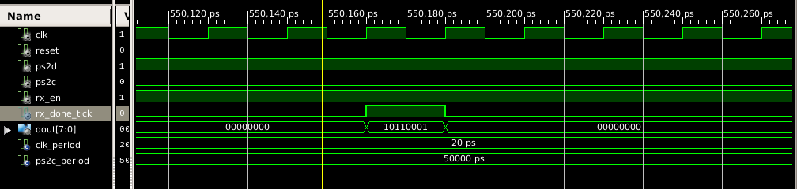
SIMULACION FUNCIONAL ENVIANDO LA SECUENCIA DE DATOS 10110001

Slide 9
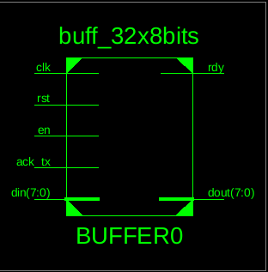
BUFFER DE 32 BYTES
FUNCIONES
Recibe los datos acondicionados del host del teclado y los almacena en forma de cola (FIFO)
Su lectura solamente estará habilitada cuando se reciba la señal de fin de transmisión de datos a la LCD
Se activará una señal a la salida para indicar lectura

Slide 10
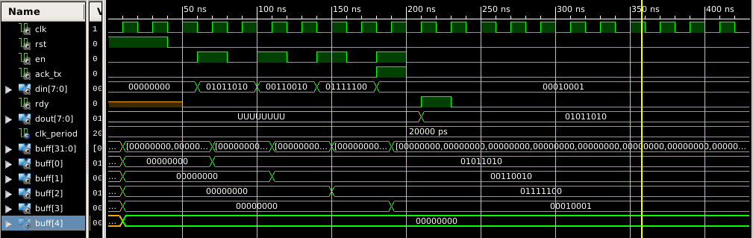
SIMULACION FUNCIONAL

Slide 11
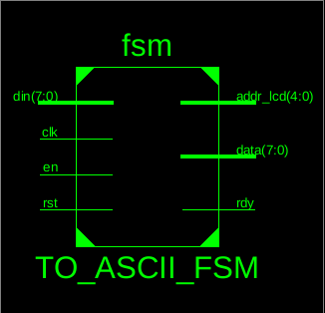
MAQUINA DE ESTADO DE ACONDICIONAMIENTO A LA LCD
FUNCIONES
Convertir los datos expresados en el código ASCII del teclado a los códigos que interpreta el visualizador
Acondicionar los códigos de flecha arriba, flecha abajo y ENTER para cambiar la línea activa en el visualizador

Slide 12
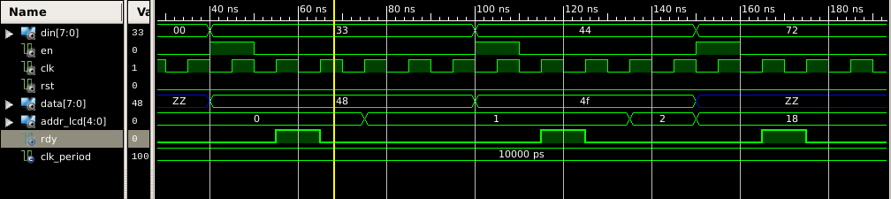
SIMULACION FUNCIONAL

Slide 13
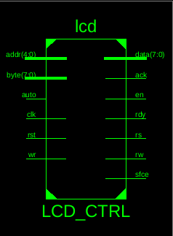
CONTROLADOR DE LA LCD
FUNCIONES
Inicializar el visualizador
Recibir el caracter y la dirección de la DDRAM donde se quiere mostrar el carácter
Sus salidas van directamente conectadas a las entradas del visualizador
Las salidas ack y rdy se usan para indicar fin de inicialización y fin de lectura de los datos recibidos, respectivamente

Slide 14
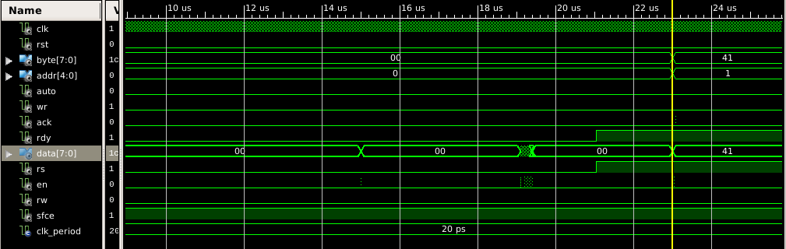
SIMULACION FUNCIONAL

Slide 15
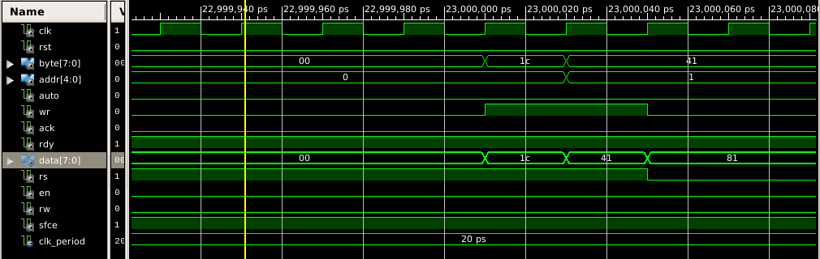
SIMULACION FUNCIONAL

Slide 16
PROBLEMAS Y LIMITANTES
POSIBLES SOLUCIONES

Slide 17
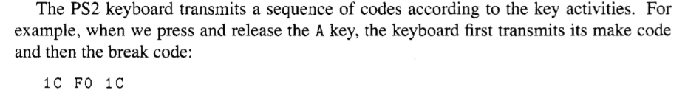
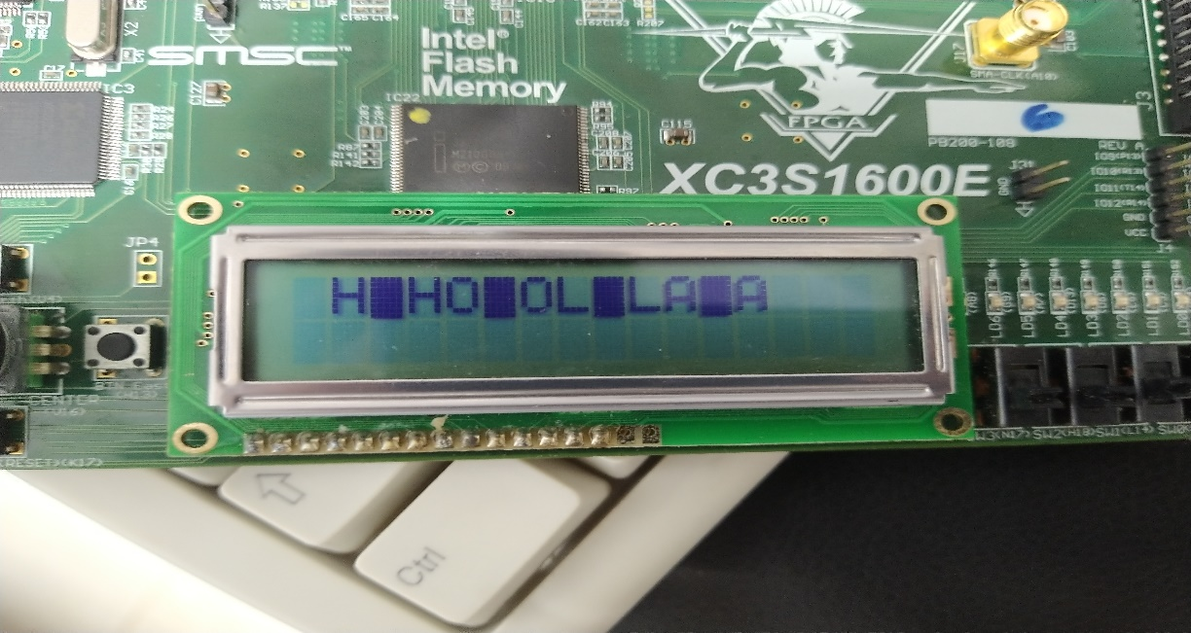
INTERVENCION DEL CODIGO DE LIBERACION DE TECLA F0
La secuencia de código que se genera al presionar una tecla puede provocar que se muestren datos erróneos en el visualizador

Slide 18
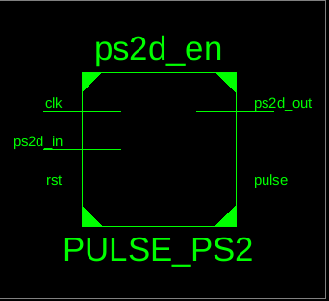
POSIBLE SOLUCION
Agregar un tiempo de demora para ignorar los dos últimos bytes de la secuencia

Slide 19
CONCLUSIONES

